Slide 1
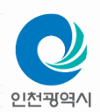

「 굴포천 생태하천 복원사업 」

Slide 2
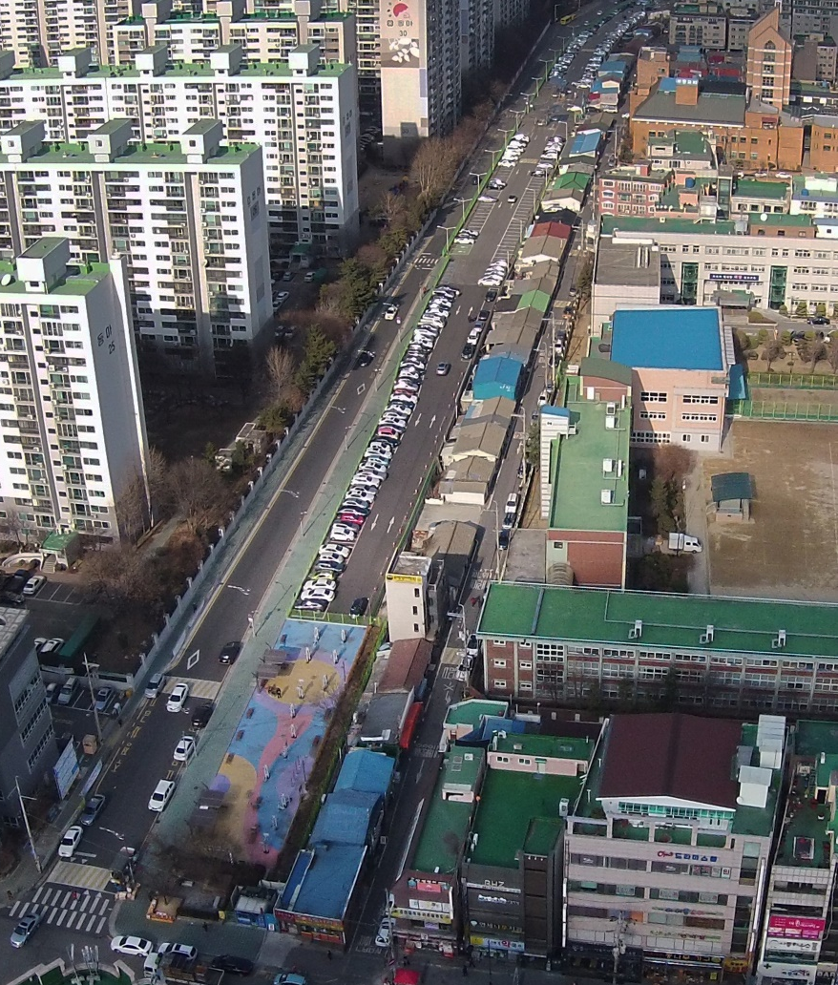
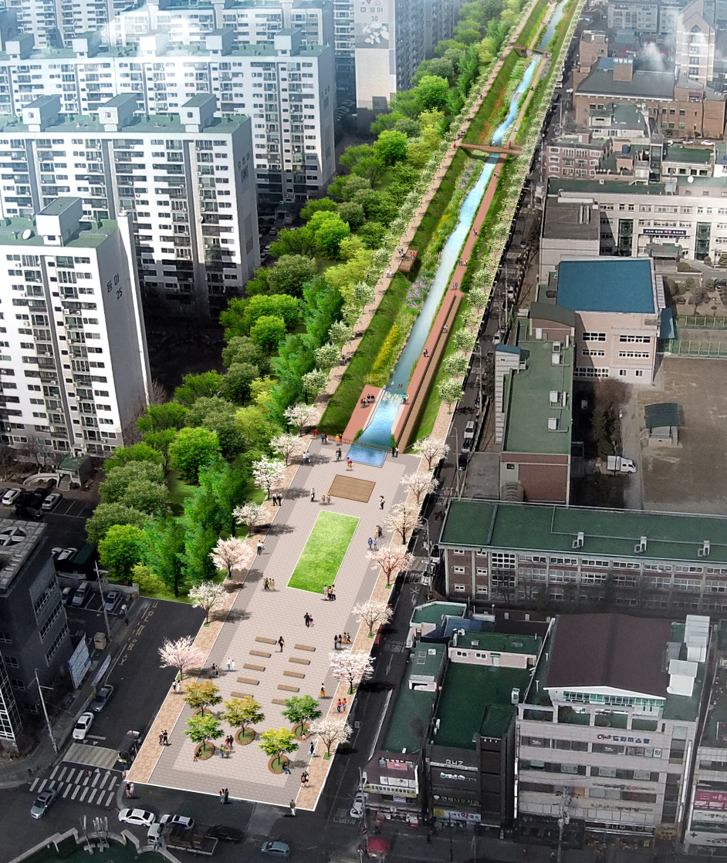
굴포천 생태하천 복원사업
(부평1동 행정복지센터~부흥교)
생태하천복원 조성전
생태하천복원 조성후

Slide 3
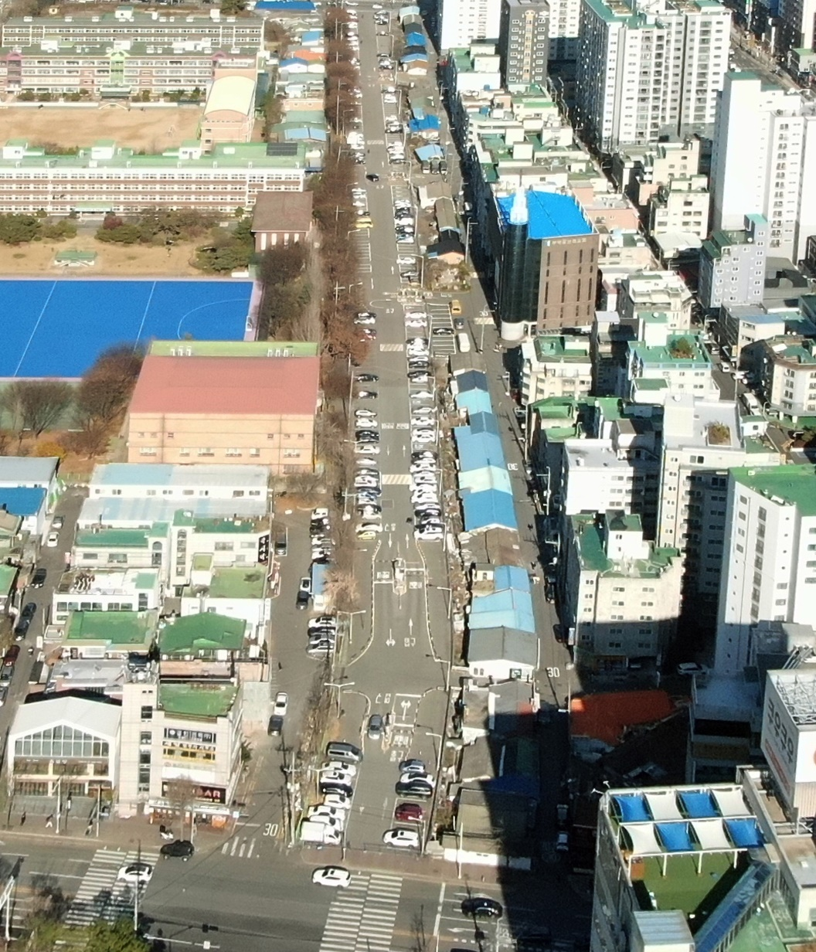
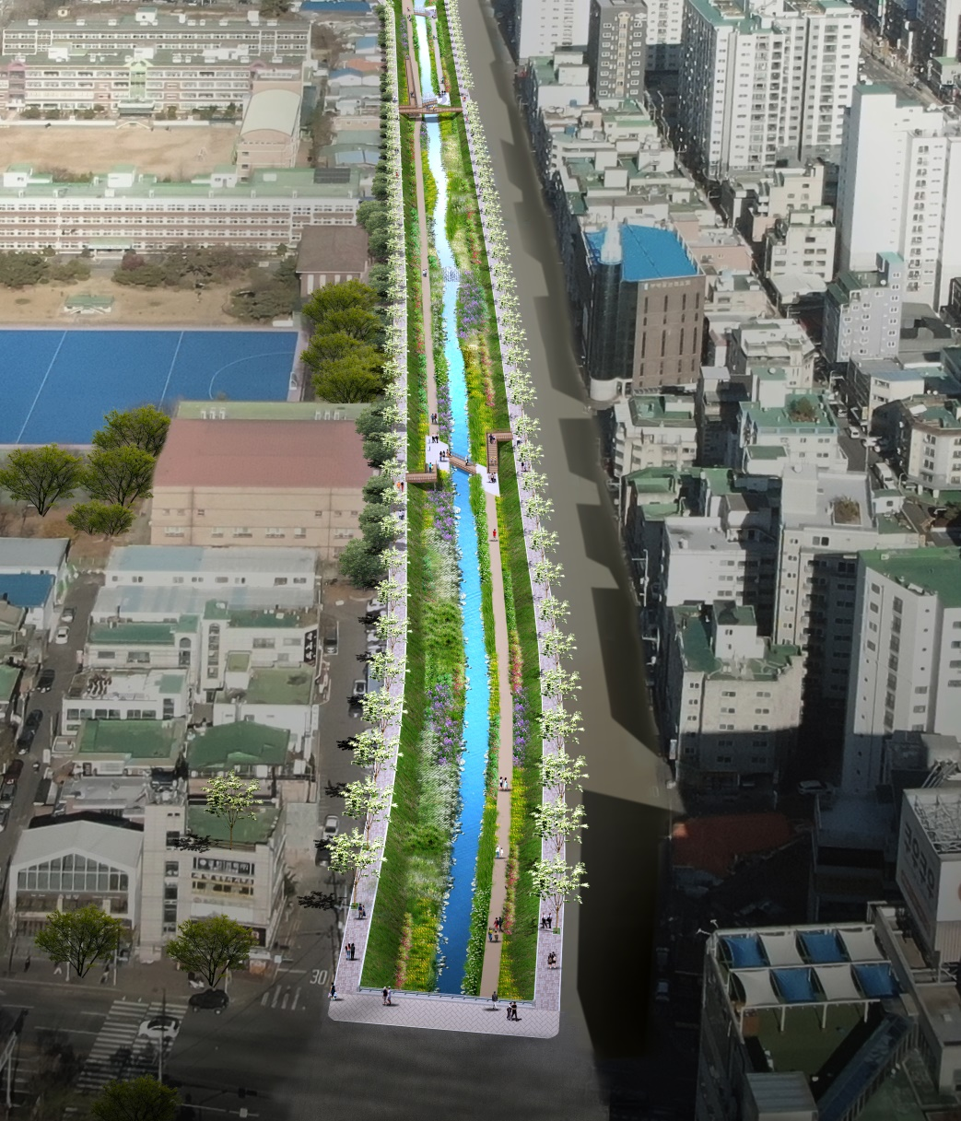
굴포천 생태하천 복원사업
(부흥교~백마교)
생태하천복원 조성전
생태하천복원 조성후

Slide 4
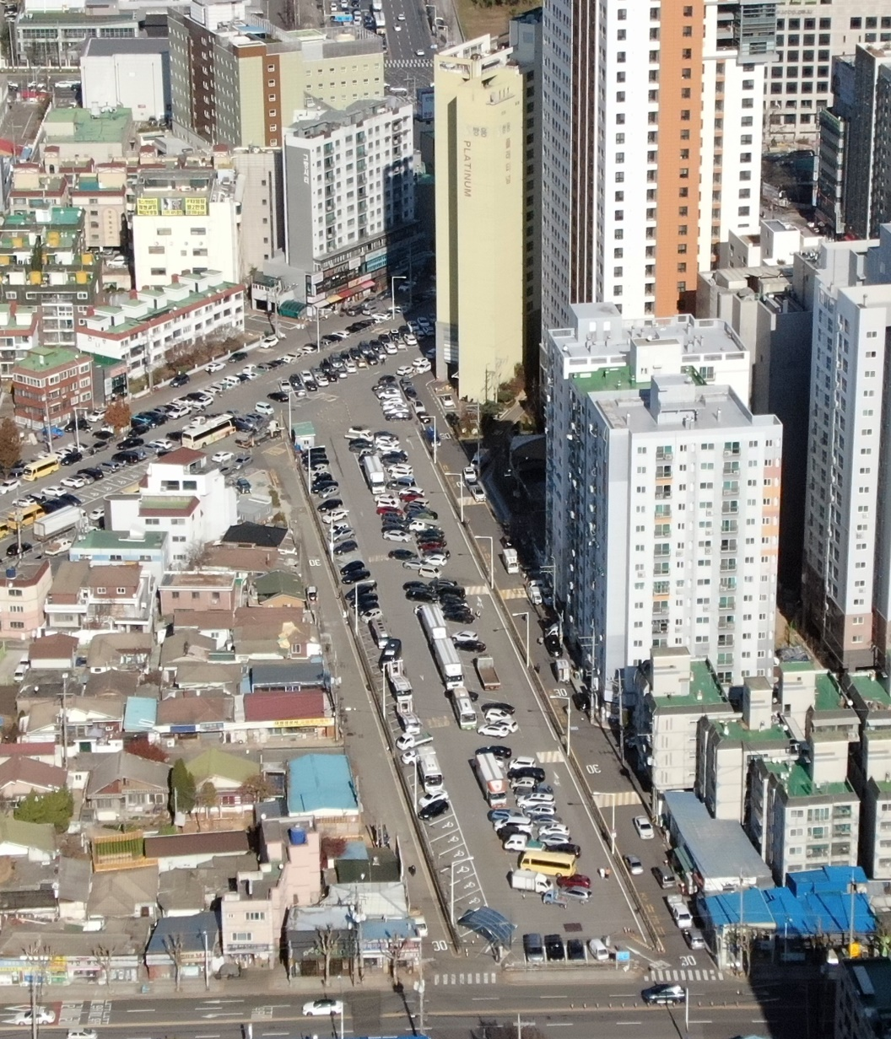
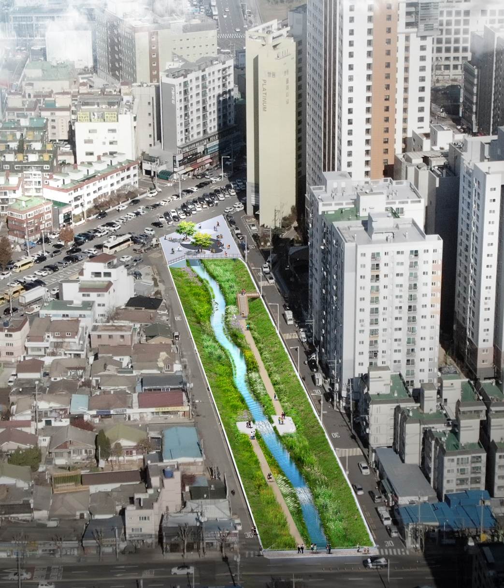
굴포천 생태하천 복원사업
(백마교~산곡천 합류점)
생태하천복원 조성전
생태하천복원 조성후

Slide 5
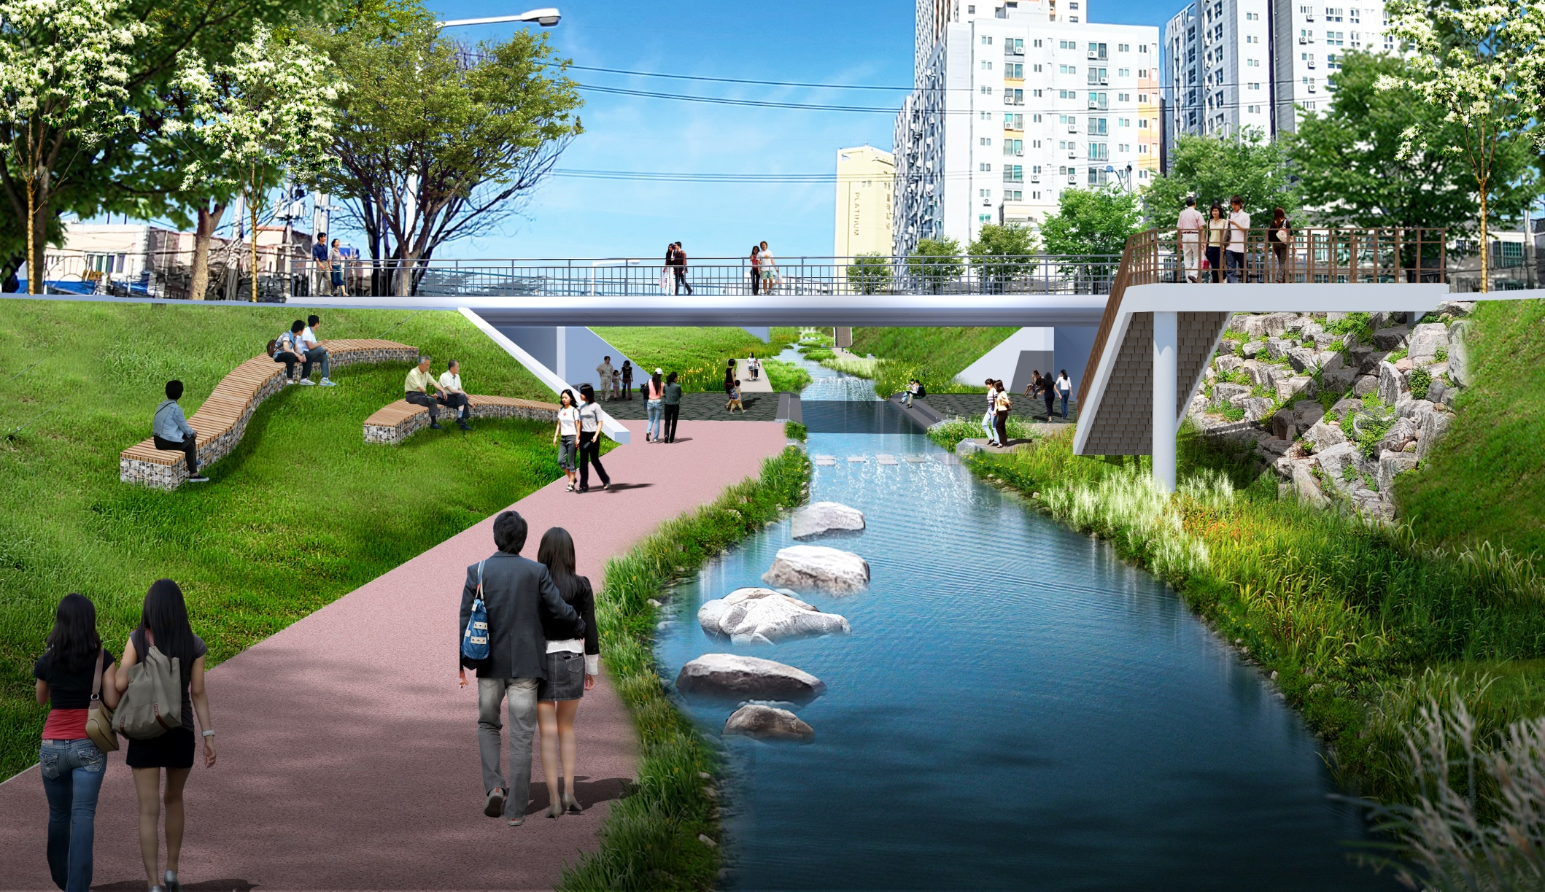
굴포천 생태하천 복원사업
백마교

Slide 6
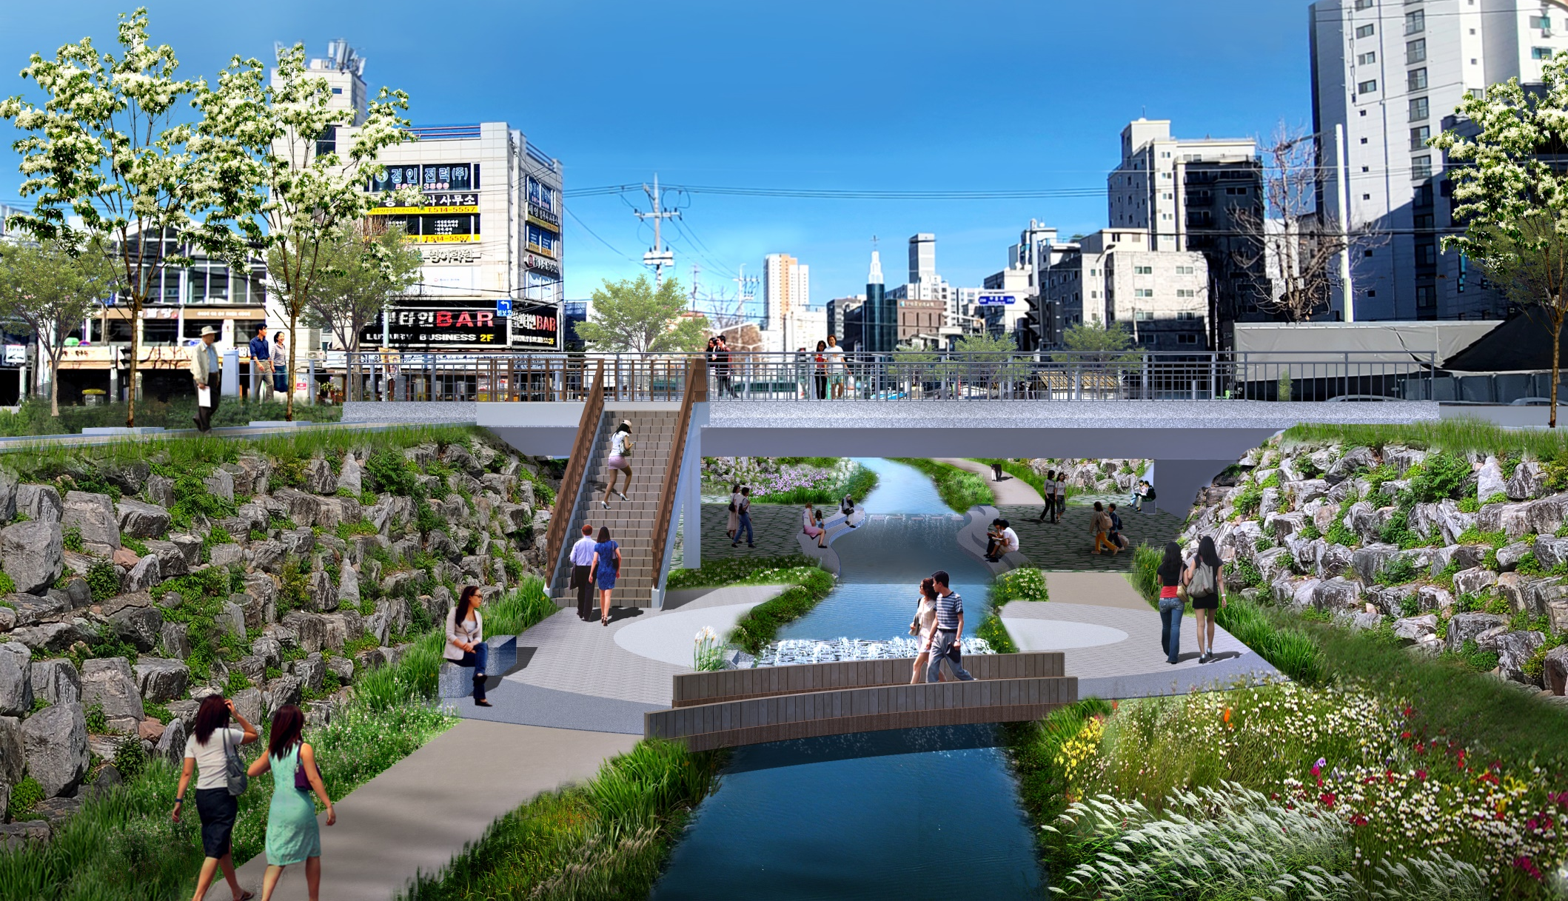
굴포천 생태하천 복원사업
부흥교

Slide 7
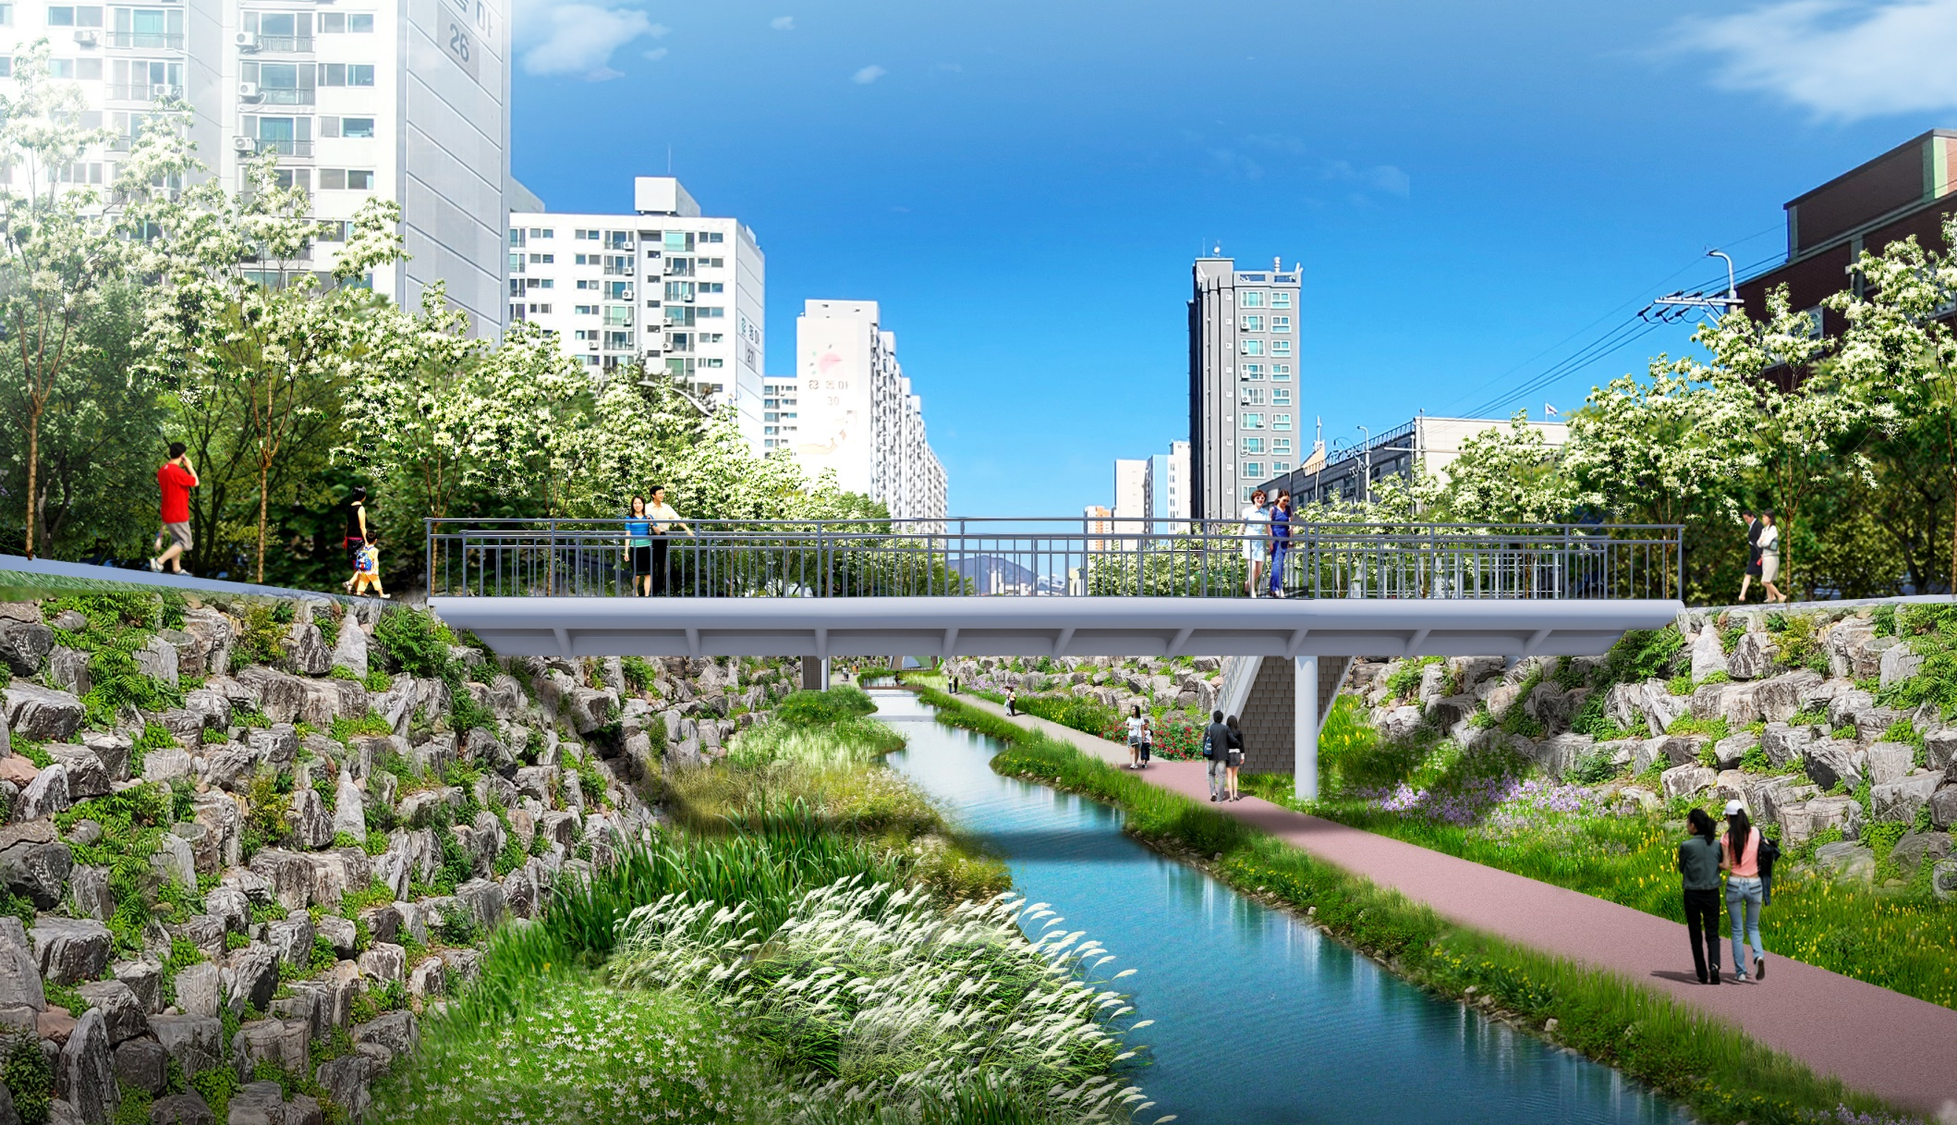
굴포천 생태하천 복원사업
부흥교

Slide 8
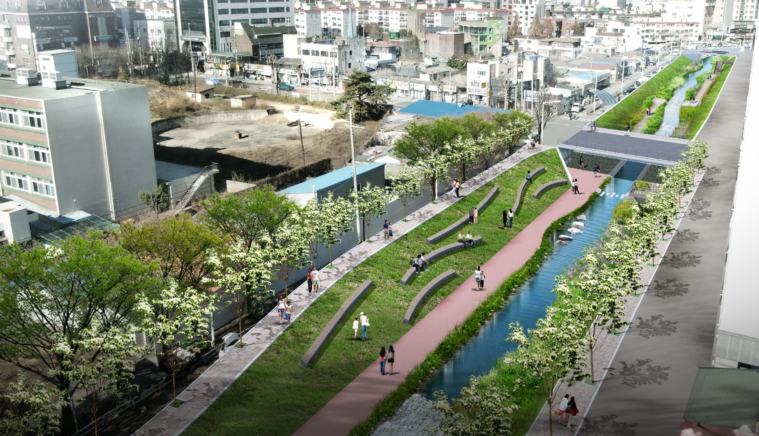
굴포천 생태하천 복원사업
수변쉼터

Slide 9
굴포천 생태하천 복원사업
수변쉼터

